Slide 1

Азбука фотографии
фотографические термина по алфавиту
Педагог дополнительного образования,
руководитель объединения «Фотостудия» МБУ ДО «СЮТ»
И.Е.Суслонова

Slide 2
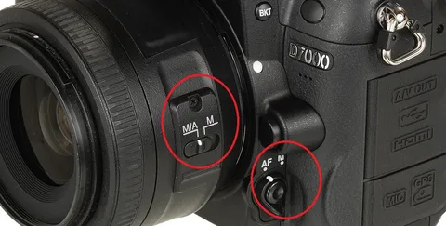
Автофокус
Автофокус (AF) - система, с помощью которой фотоаппарат автоматически фокусирует изображение выбранной части снимаемого объекта.

Slide 3
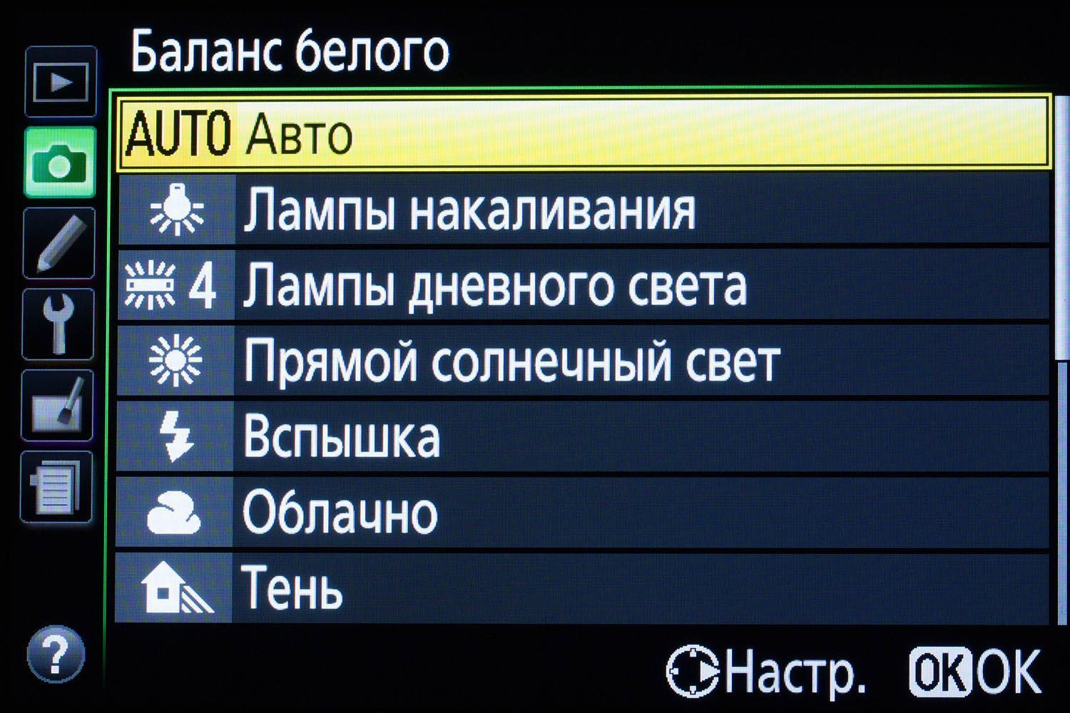
Баланс белого
Баланс белого — параметр метода передачи цветного изображения, который определяет соответствие цветовой гаммы изображения объекта цветовой гамме объекта съёмки.

Slide 4
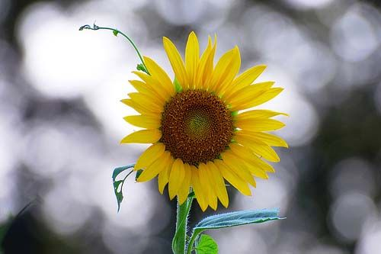
Боке
Боке (от яп. ボケ бокэ — «размытость», «нечёткость») — размытие изображения не в фокусе объективом в фотографии. Термин, появившийся в конце 1990-х годов и описывающий субъективные художественные достоинства части изображения, оказавшегося не в фокусе на фотографии

Slide 5
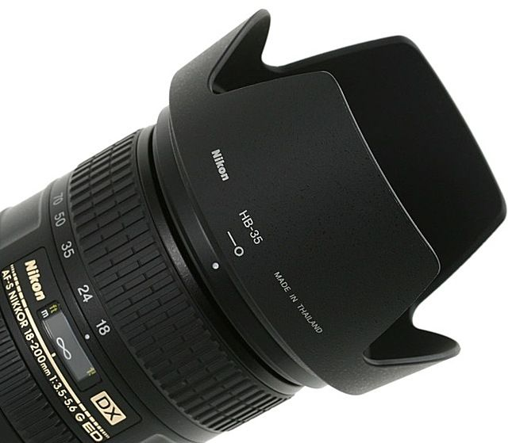
Бленда
Бленда - это приспособление в виде полого усеченного конуса или усеченной пирамиды из пластмассы, надеваемое на объектив фотоаппарата. Бленда препятствует попаданию в объектив световых лучей

Slide 6
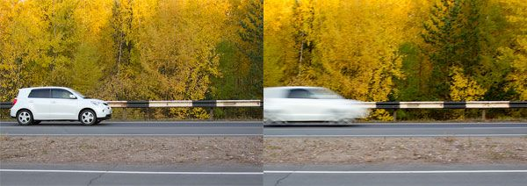
Выдержка
Выдержка - скорость затвора (англ. shutter speed) - время, в течение которого свет воздействует на фотоматериал или матрицу. Стандартный ряд выдержек 1/2000, 1/1000, 1/500, 1/250, 1/125, 1/60, 1/30, 1/15, 1/8, 1/4, 1/2, 1, 2 секунды и т.д. Короткие выдержки позволяют "заморозить" движущиеся объекты, а длинные - "смазать".

Slide 7
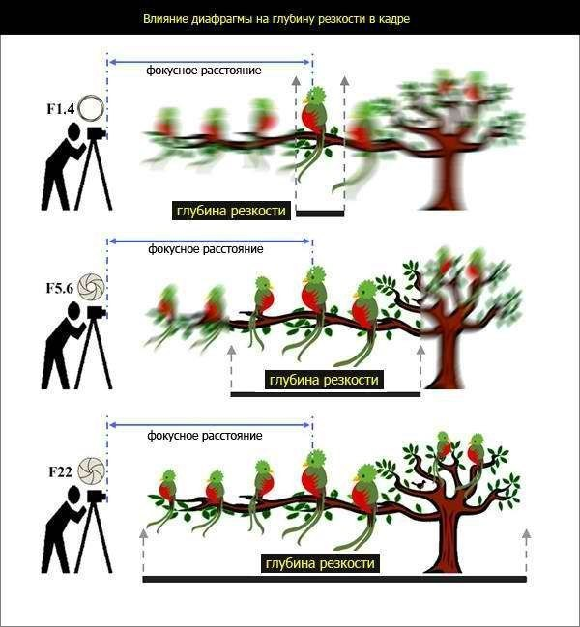
Глубина резкости
Глубина резко изображаемого пространства (ГРИП) является такой диапазон расстояний на изображении, в котором предметы воспринимаются как резкие. Визуально при малой глубине резкости сильнее размыт фон, нежели при большой. Одним из факторов влияющих на ГРИП, является диафрагма. Чем больше её числовое значение (чем больше она закрыта) – тем глубина резкости больше и наоборот

Slide 8
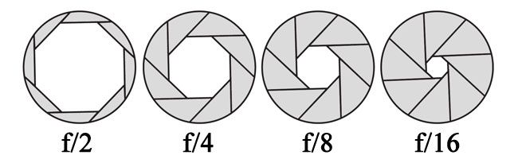
Диафрагма
Диафрагма - отверстие объектива, изменяемое подвижными лепестками. Каждому значению диафрагмы соответствует число f, которое определяется отношением диаметра отверстия к фокусному расстоянию объектива. Чем больше число f, тем меньше отверстие объектива. Поэтому f 8 означает, что величина отверстия равна одной восьмой фокусного расстояния данного объектива. В творческом плане величиной диафрагмы регулируют глубину резкости. Чем меньше число f, тем меньше глубина резко изображенных объектов.

Slide 9
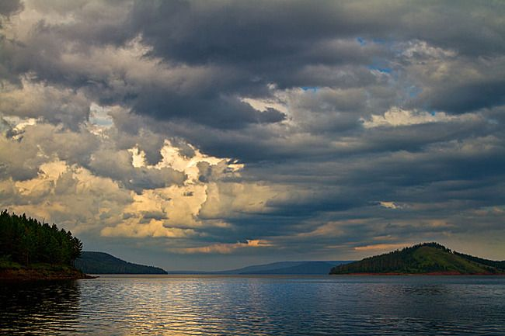
Естественное освещение
Естественное освещение - это естественный свет. Естественное освещение представляет собой излучаемый или отраженный от любых источников свет - от луны до солнца.

Slide 10
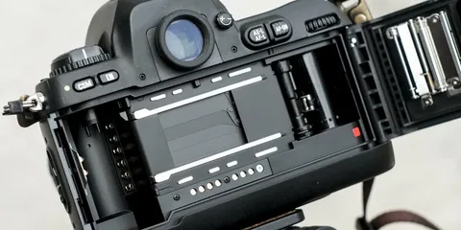
Затвор
Затвор - это пластинки, шторка или другая движущаяся перегородка, управляющая световым потоком, поступающим на матрицу или пленку.

Slide 11
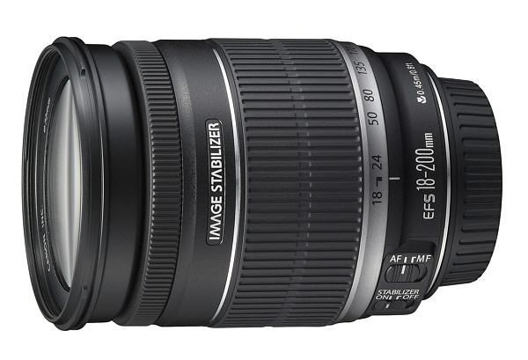
Зум
Зум (трансфокатор) - это устройство для изменения фокусного расстояния объектива, которое позволяет оптически приближать или отдалять объекты съемки. При помощи зуммирования удобно изменять масштаб и компоновать кадр, фотограф при этом может оставаться на месте.

Slide 12
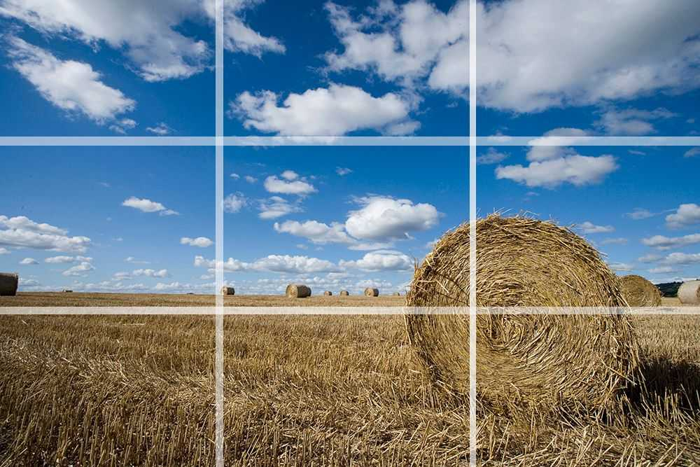
Золотое сечение
Золотое сечение - и правило третей - визуально комфортное и «правильное» расположение объектов в кадре.

Slide 13
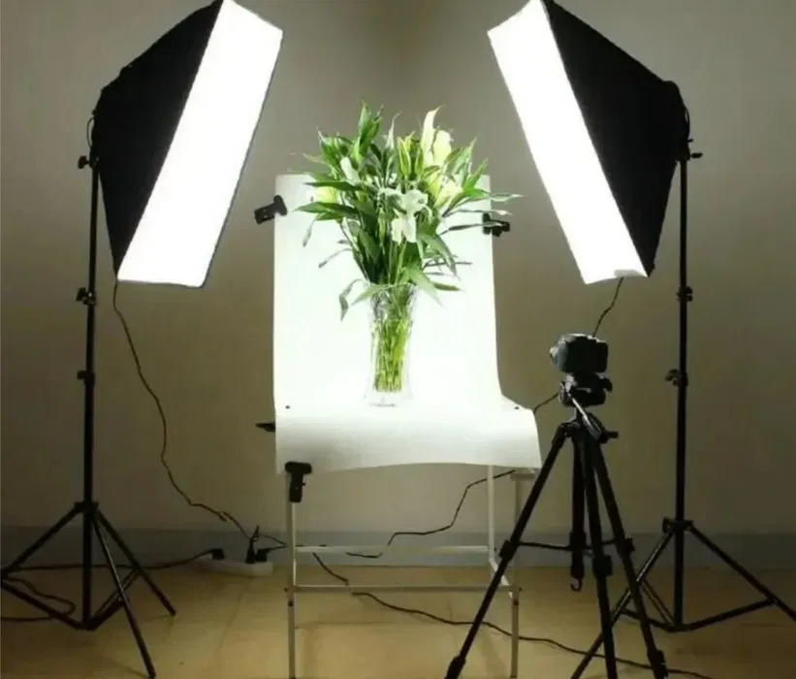
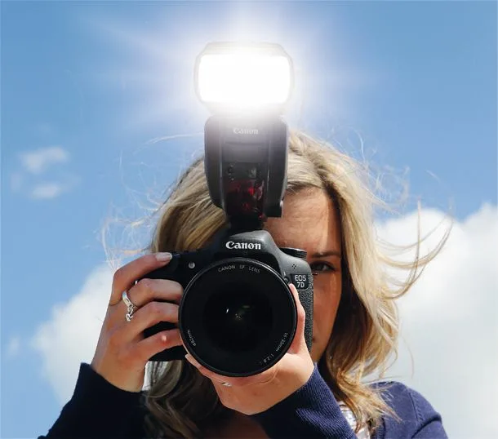
Искусственное освещение
Искусственное освещение в фотографии — это использование различных источников света, таких как лампы, вспышки, студийные светильники

Slide 14
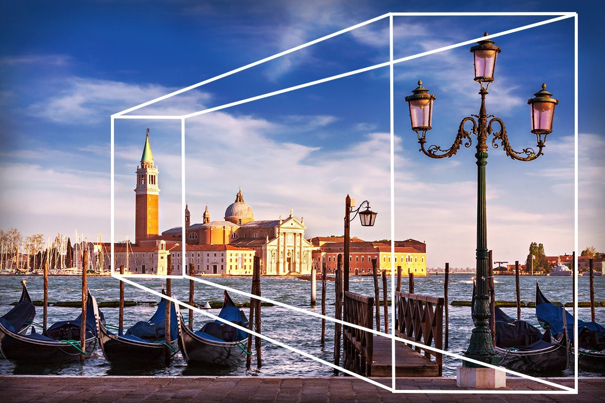
Композиция
Композиция - это гармоничное размещение объектов снимаемой сцены, при котором основной объект, элементы переднего плана и фона расположены в соответствии с требованиями визуальной гармонии.

Slide 15
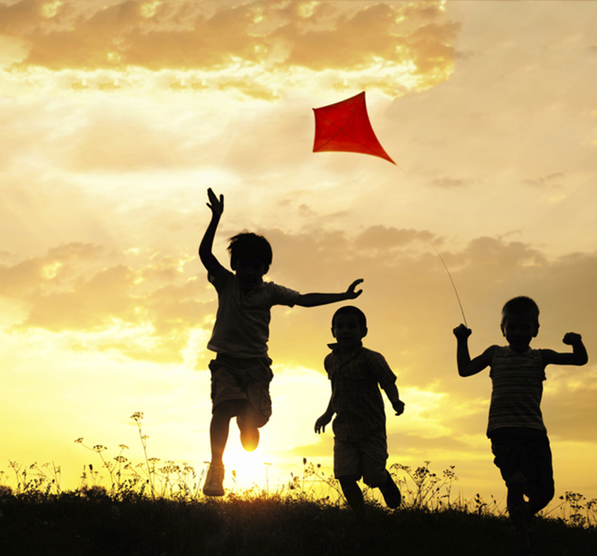
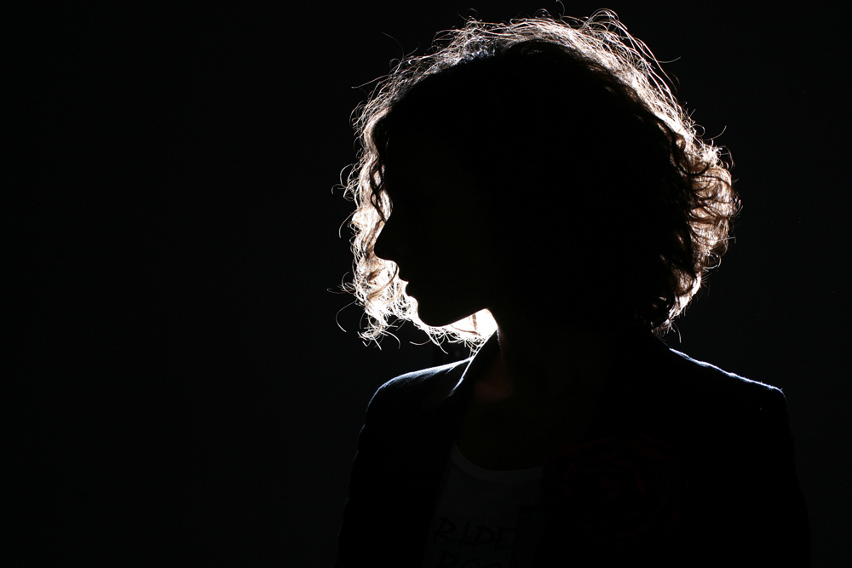
Контровое освещение
Контровое освещение - свет, освещающий объект со стороны, противоположной к объективу и направленный в его сторону. Благодаря этому объект отделяется от фона. Если контровой свет очень яркий, видны только очертания объекта или силуэт.

Slide 16
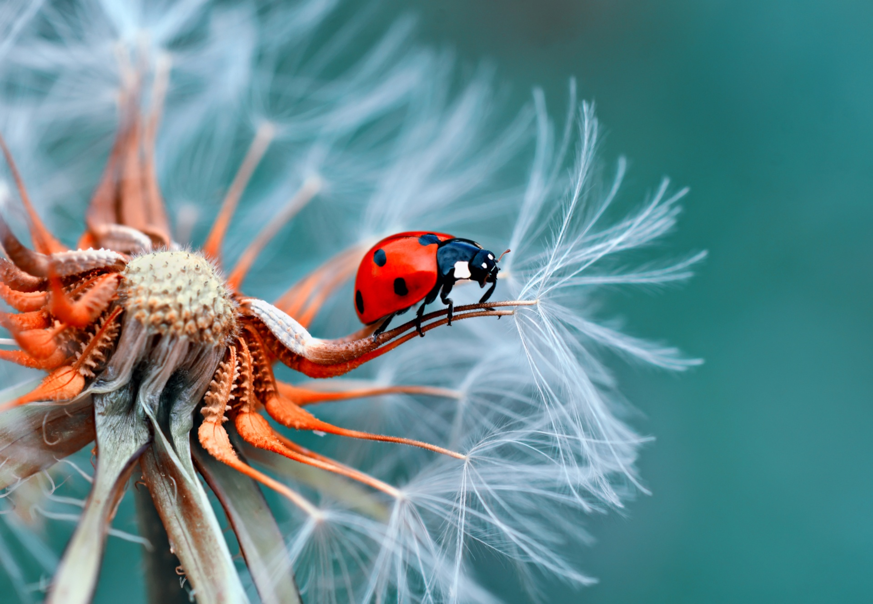
Макросъемка
Макросъемка - относится к съемке с близкого расстояния. Позволяет увидеть детали, которые не видно на обычной фотографии. Как правило это фотосъемка объектов с близкого расстояния, не превышающего обычно 50- 60 см .

Slide 17
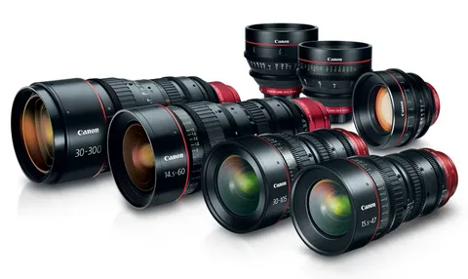
Объектив
Объектив – устройство, состоящее из линз, системы управления ими (ручной или автоматической), байонета для крепления к камере, заключенное в цилиндрический корпус. Предназначено для формирования изображения на чувствительном элементе (пленке или сенсоре).

Slide 18
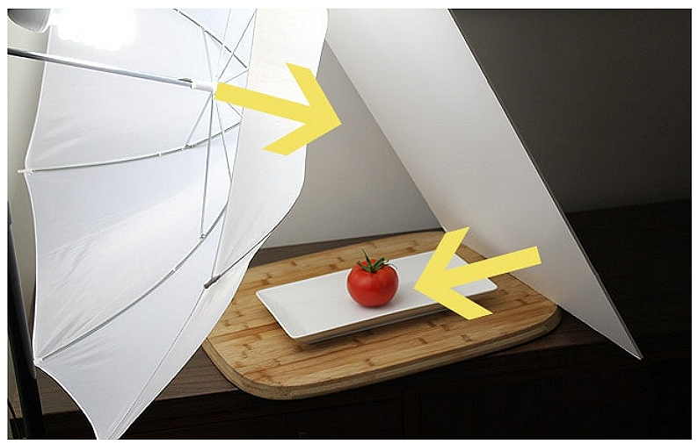
Отражатель
Отражатель - это любое устройство, используемое для отражения света в направлении объекта.

Slide 19
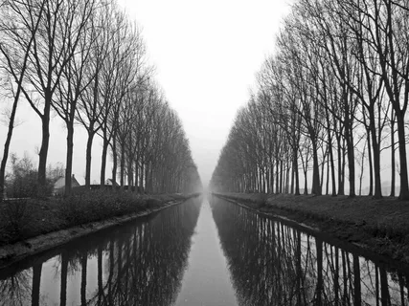
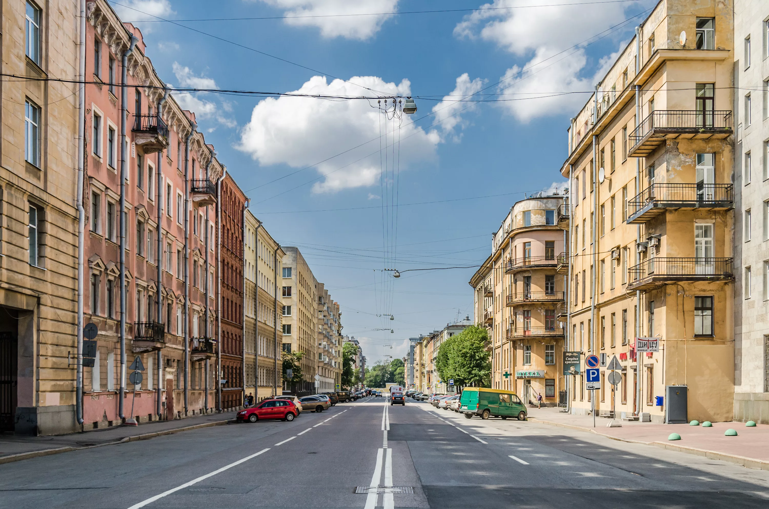
Перспектива
Перспектива - это передача на плоскости фотоснимка объемности изображения предметов, создающая ощущение глубины пространства. Перспективные искажения возникают в случаях съемки с малого расстояния с нижней или верхней точек съемки, а также в результате использования короткофокусных объективов.

Slide 20
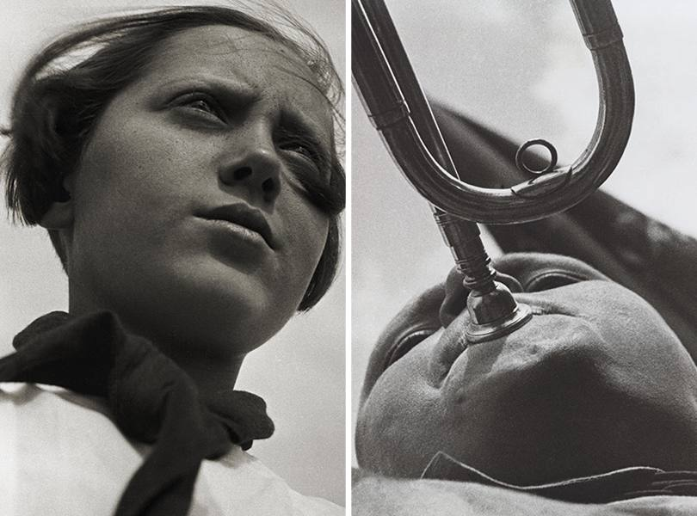
Ракурс
Ракурс - это угловое положение фотоаппарата (высокое, среднее или низкое, а также слева, справа и по центру) относительно объекта съемки. Использованием необычных ракурсов достигаются интересные зрительные эффекты

Slide 21
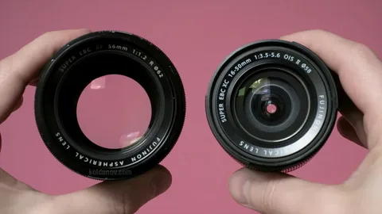
Светосила объектива
Светосила объектива - это максимальное отверстие объектива (минимальное значение диафрагменного числа). Светосильный объектив пропускает больше света, чем менее светосильный. Объектив с большой светосилой позволяет использовать короткие выдержки в условиях пониженной освещенности.

Slide 22
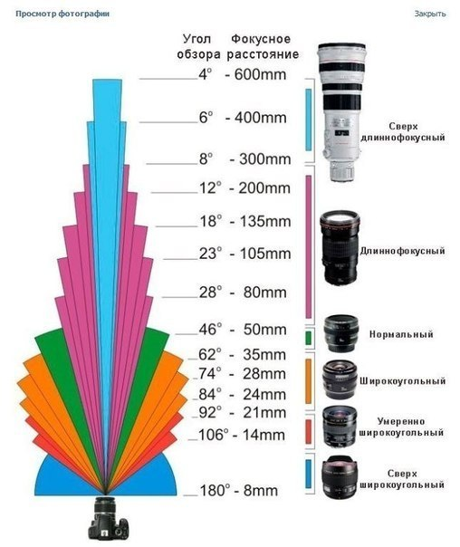
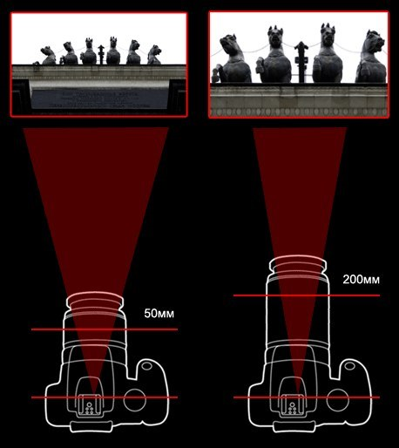
Фокусное расстояние
Фокусное расстояние - это расстояние от оптического центра объектива до матрицы. В зависимости от фокусного расстояния объективы бывают:

Slide 23
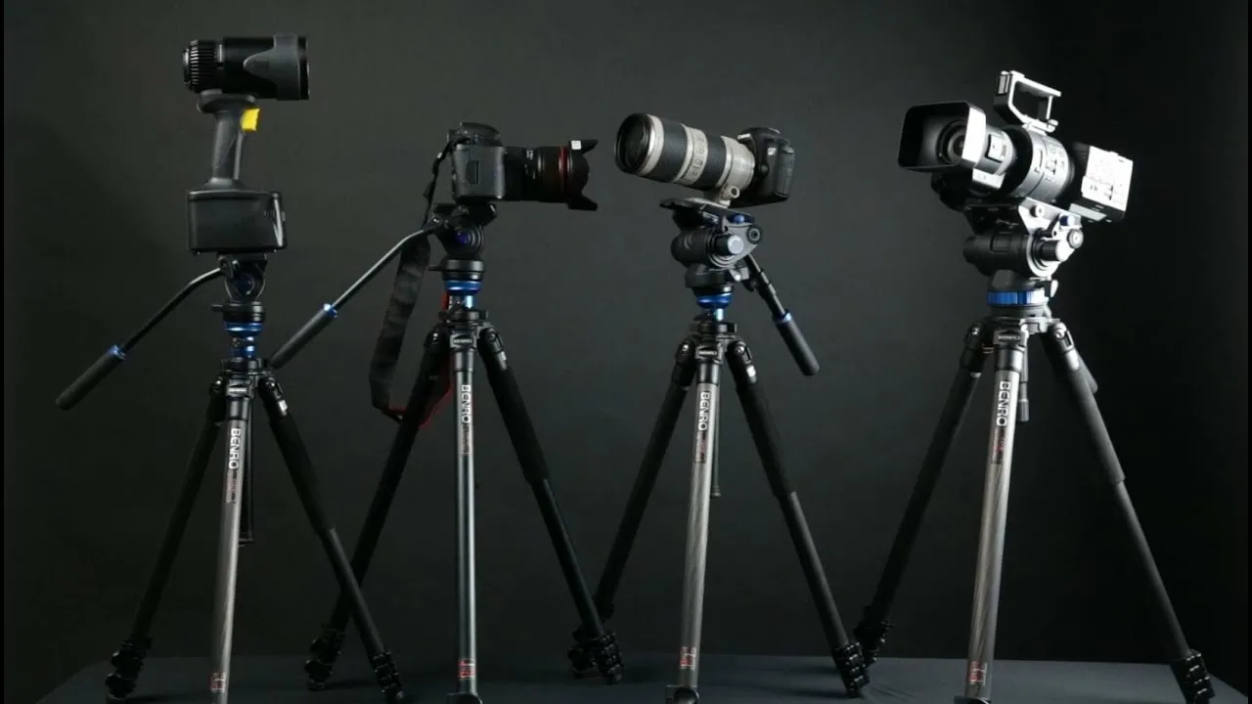
Штатив
Штатив - это трехногое приспособление для жесткой фиксации фотоаппарата во время съемки с применением длительных выдержек и/или при съемке через длиннофокусные объективы.

Slide 24
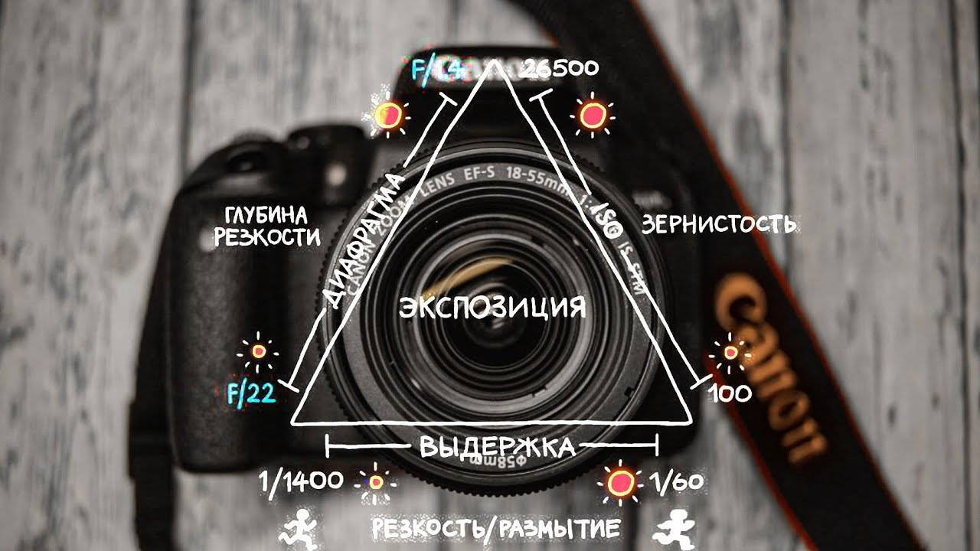
Экспозиция
Экспозиция - суммарное количество света, попадающего на матрицу за время открытия затвора фотокамеры. Количество попавшего света зависит от диафрагмы, выдержки и степени освещенности объекта съемки.

Slide 25
